Slide 1
Virtuelle Expeditionen
M11 | Virtuelle Expeditionen UE „Glaube wird sichtbar“ | SEK 1 | J. Palkowitsch-Kühl / E. Öger-Tunc / E.-M. Leven
Einführung

Slide 2
Vorbereitungen
Benötigt werden:
VR-Brillen (optional)
Smartphone/Tablet/PC
Internetverbindung (WLAN empfohlen)
QR-Codes mit links zu den Führungen (ggf. auf dem Arbeitsblatt)
Kopfhörer (empfohlen)
https://pixabay.com/photo-2055227/

Slide 3
Verhaltensregeln
Wenn du in der virtuellen Welt bist, dann bleibe bitte an deinem Platz sitzen/stehen. Nicht herumrennen! Es besteht Verletzungsgefahr.
Halte ausreichend Abstand zu deinem Nachbarn (mind. eine Armlänge).
Wenn dir in der VR-Welt schlecht wird, setze sofort die Brille ab (sog. Motion Sickness).
Am Anfang kann die VR-Welt sehr intensiv und spannend sein, sodass du deine Erfahrungen mit deinen Mitschülerinnen und Mitschülern teilen möchtest. Bitte lasse sie die Welt in Ruhe erkunden. Danach ist Zeit für einen Austausch über das Erlebte.

Slide 4
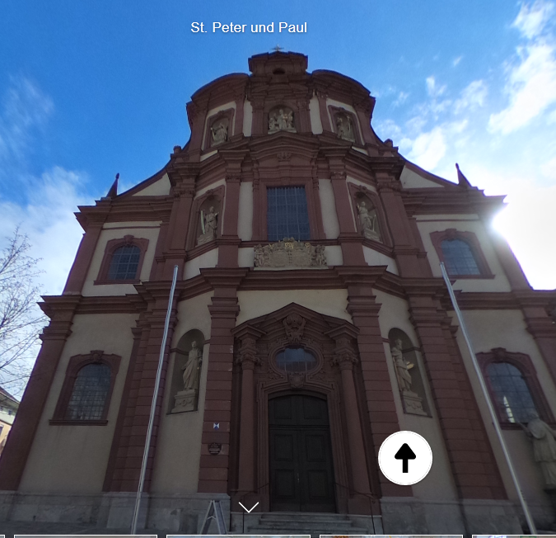
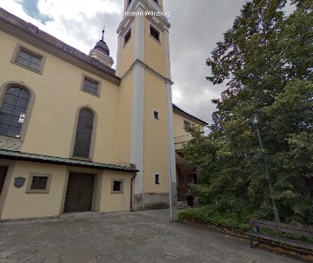
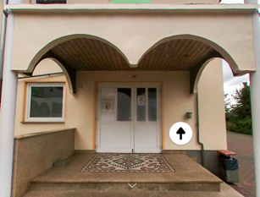
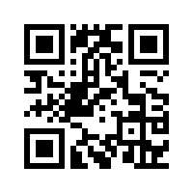
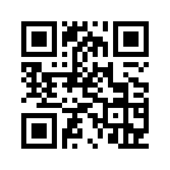
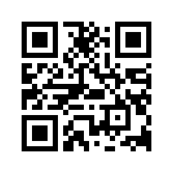
Liste der Kirchen/Moscheen
Notes:
http://t1p.de/StStephWue
http://t1p.de/PeterundPaul
http://t1p.de/MoscheeMittel

